Slide 1

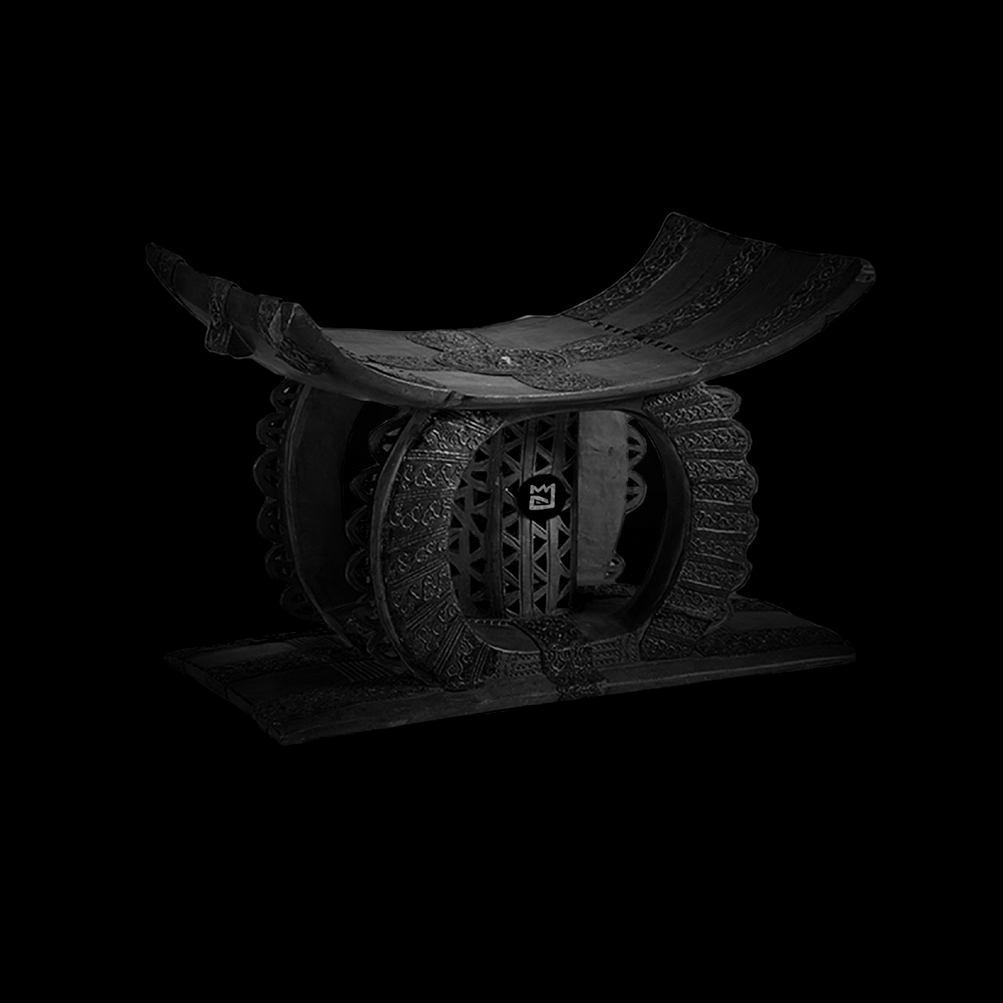
SA au Capital de 100 millions FCFA
Immeuble le 24, 3e étage
Boulevard Clozel, Plateau, Abidjan
06 BPM 459 Abidjan 06, Côte d’ivoire
NCC : 2404702K
RCCM : CI-ABJ-03-2024-B14-00114
Tel (225) 27 20 33 90 90
www.adenka.ci
Entretien
Placements
Empreinte Africaine, Expertise Internationale
19 octobre 2026

Slide 2




Informations de l'entretien
Entretien avec le chef comptable sur les placements
Un entretien consacré aux placements, aux autres actifs, aux ressources et aux contrôles comptables
19 octobre 2026
Placements
M. Koffi
Documents
Entretien de 14h
Décision, suivi, actifs
Chef comptable
Demande complémentaire, items 80 et suivants
Structure | Nom | Fonction | Rôle dans l'entretien
FPPN | M. Koffi | Chef comptable | Interlocuteur
Adenka | Emmanuel Dacoury | Équipe Adenka | Participant
Adenka | Marlène Mody | Équipe Adenka | Participante
Adenka | Cédric Kouamé | Équipe Adenka | Participant
Adenka | Jean-Noël Sialou | Consultant actuaire | Placements, engagements et provisions
Objet de l'entretien. Comprendre comment les placements sont décidés, suivis et comptabilisés, et quels autres actifs et ressources porte le FPPN.
Méthode. Chaque déclaration est présentée comme telle et confrontée aux balances des comptes reçues le 15/10/2026. Les documents manquants sont repris dans la demande complémentaire.
Sigles : FPPN : Fonds de prévoyance de la Police nationale
Source : entretien du 19/10/2026 (14h)
Empreinte Africaine, Expertise Internationale

Slide 3
Décision de placement
Le directeur général décide seul, sur la base d'un point de trésorerie
Aucun comité, aucun avis du conseil d'administration, aucune procédure écrite selon le chef comptable
Banque
Proposition
de placement
Pas de
placement
Prélèvements
mensuels
Relevés
bancaires
Direction générale
non
Analyse de
la proposition
Investir ?
oui
DAF
Demande du point
de trésorerie
Lettre d'ouverture
à la banque
Comptabilité (chef comptable)
Point de
trésorerie
Ni comité, ni
procédure écrite
Débouclage, dont
paiement de l'EFC
Comptabilisation
sur relevés
Le circuit de décision tient en une personne. La banque propose un placement au directeur général, qui l'analyse et demande au DAF un point de trésorerie, préparé par la comptabilité. Le directeur général décide. Une lettre d'ouverture est adressée à la banque, qui prélève les versements. La comptabilité enregistre les opérations sur la base des relevés bancaires.
Sans politique de placement écrite, ni comité, le choix des placements, de leur durée et de leur liquidité ne peut pas être rapproché des échéances de l'épargne et des prestations.
Sigles : EFC : entraide fin de carrière | DAF : directeur administratif et financier
Source : entretien du 19/10/2026 (14h) avec M. Koffi, chef comptable ; déclarations à confirmer par document
Empreinte Africaine, Expertise Internationale
Notes:
Logigramme modifiable : chaque forme et chaque flèche peuvent être déplacées dans PowerPoint. Les formes à contour rouge signalent un contrôle manquant.

Slide 4
Placements identifiés
Les balances confirment le DAT annuel, le FCP et l'ancien DAT Orabank
DAT BOA : 485 541 804 FCFA au 31/08/2026. FCP United Capital : 500 000 000 FCFA depuis 2025
Placements déclarés et confrontés aux balances
Placement | Déclaration du chef comptable | Ce que montrent les balances | À confirmer
DAT BOA (compte 52210200) | Placement du FPPN, alimenté chaque mois (60 millions par mois en 2026) jusqu'à fin décembre, qui sert aussi à payer l'EFC en fin d'année. | Versements de 2 363 639 657 FCFA en 2022, 3 335 116 874 FCFA en 2025 et 2 176 471 267 FCFA au 31/08/2026. Solde de 485 541 804 FCFA, dont 5 541 804 FCFA d'intérêts en 2026. Le compte s'intitule « DAT BOA Entraide fin de carrière ». | Convention, taux, relevés.
FCP (compte 53300001) | Fonds commun de placement de 500 millions, géré par United Capital (SGI), rendement annoncé de 8 à 10 %, non garanti. | 500 000 000 FCFA en 2025 et au 31/08/2026, sans revalorisation enregistrée. | Souscription, valeur liquidative, relevés.
DAT BOA PEP (52210300) | Non cité. | 505 383 858 FCFA de 2020 à 2024, soldé en 2025. | Convention et motif du débouclage.
DAT Orabank (52210400) | Versements mensuels arrêtés par la banque après deux prélèvements. Capital et intérêts reversés au terme, DAT non reconduit. | Ouvert en 2022 pour 58 400 000 FCFA, soldé en 2023 pour 60 084 840 FCFA. Le chef comptable situait l'incident en 2021. | Année et correspondance avec la banque.
Ancienneté | Placements depuis 2005 environ. | Les balances reçues commencent en 2020. Des DAT existent déjà à l'ouverture de 2020. | Historique des placements 2016 à 2026.
Le DAT annuel est le principal placement du FPPN : il est soldé à chaque clôture de 2021 à 2025. Les versements vont de 1 965 985 975 FCFA à 3 335 116 874 FCFA par an.
Le FCP n'a pas été revalorisé dans les comptes : sa valeur au 31/08/2026 et son rendement réel restent à documenter.
Sigles : FPPN : Fonds de prévoyance de la Police nationale | PEP : Plan Épargne Plus | EFC : entraide fin de carrière | FCP : fonds commun de placement | DAT : dépôt à terme | SGI : société de gestion et d'intermédiation
Source : entretien du 19/10/2026 (14h) avec M. Koffi, chef comptable ; déclarations à confirmer par document ; balances des comptes du FPPN (Sage 100), 2020 au 31/08/2026, reçues le 15/10/2026 ; traitements Adenka
Empreinte Africaine, Expertise Internationale

Slide 5
Immobilier et autres actifs
Terrains, hôpital et clinique pèsent plus lourd que les placements financiers
Plusieurs actifs ne produisent pas de revenu ou ne sont plus sous le contrôle du FPPN
Autres actifs déclarés et confrontés aux balances
Actif | Déclaration du chef comptable | Ce que montrent les balances
Terrains | Deux grands terrains, dont un avec un projet. Quelques terrains achetés, sans programme immobilier engagé. | Terrains nus (22200000) : 3 443 682 500 FCFA en 2024, 5 245 896 750 FCFA en 2025.
Immeubles d'Aboisso | Deux villas et un autre bâtiment, loués à usage d'habitation. | Revenus des immeubles de rapport (71810000) : 10 614 764 FCFA en 2025.
Siège | Le terrain du siège a été réévalué par un expert immobilier. | Compte 10620000 : 2 899 400 000 FCFA, intitulé « Réévaluation matériels » de 2020 à 2025, puis « Réserve disponible » en 2026. Montant inchangé depuis 2020.
Hôpital de la Police | Équipé et financé par le FPPN, puis repris par la direction des services de santé de la Police. Démarches en cours auprès de l'État. | Créance 47111100 : 3 407 519 850 FCFA, inchangée depuis 2020.
Clinique du FPPN (CMP) | Dépenses suivies en comptes 47 en attendant une comptabilité propre. Un cabinet prépare le bilan d'ouverture. | Compte « Polyclinique du FPPN » (3 521 598 249 FCFA en 2021) reclassé en 2022. Au 31/08/2026 : investissements 5 803 025 455 FCFA, charges de fonctionnement 1 280 300 860 FCFA.
Grenier du Policier | Sans personnalité morale, créé en novembre 2021. Le FPPN a emprunté à la banque pour le financer et a remboursé l'emprunt. Le Grenier n'a encore rien remboursé. | Emprunt (16200000) : 168 941 649 FCFA fin 2021, soldé en 2023. Financement du Grenier (47111102) : 915 477 260 FCFA au 31/08/2026.
Les déclarations sont cohérentes avec les balances, à une réserve près : l'intitulé du compte 10620000 parle de matériels de 2020 à 2025, et non du terrain du siège. Le rapport de réévaluation est demandé.
Les créances sur l'hôpital et les avances à la clinique et au Grenier sont des actifs peu liquides, dont le recouvrement n'est pas assuré : elles comptent pourtant dans les fonds propres.
Sigles : FPPN : Fonds de prévoyance de la Police nationale | CMP : sigle des comptes du FPPN, signification à confirmer
Source : entretien du 19/10/2026 (14h) avec M. Koffi, chef comptable ; déclarations à confirmer par document ; balances des comptes du FPPN (Sage 100), 2020 au 31/08/2026, reçues le 15/10/2026 ; traitements Adenka
Empreinte Africaine, Expertise Internationale

Slide 6
Ressources et produits annexes
Hors cotisations, le FPPN tire des revenus faibles de ses activités annexes
Commissions de GNA, loyers, cartes d'accès aux soins et intérêts des placements
Ressources déclarées et confrontées aux balances
Ressource | Déclaration du chef comptable | Ce que montrent les balances
Cotisations obligatoires | 5 % du salaire de base, 3,5 % pour la maladie et 1,5 % pour le décès, précomptés chaque mois. | La Solde retient 3,77 % et 1,23 % (rapport, partie 4).
Épargne PEP et EFC | Produits facultatifs, enregistrés en dettes envers les mutualistes, restitués en fin de contrat ou à la retraite. | Comptes 41195100 et 41195200 (rapport, partie 6).
Flotte automobile (GNA) | Le FPPN est apporteur d'affaires : il perçoit 20 % des primes collectées, en fin d'année. | Produits des activités annexes (71800000) : 3 676 481 FCFA en 2024, égal au débit du compte GNA. Précomptes 9W3 de 2024 : 7 913 002 FCFA. Le rapport des deux n'est pas de 20 %.
Cartes d'accès aux soins | Les cartes sont payantes. | 11 685 000 FCFA en 2025 (71800001).
Subventions | Aucune subvention. | Aucun compte de subvention mouvementé.
Les commissions de GNA ne correspondent pas à 20 % des précomptes du poste 9W3. L'assiette réelle (primes collectées par précompte et hors précompte) et la convention avec GNA doivent l'expliquer.
Ces ressources annexes restent marginales : l'équilibre du FPPN dépend des cotisations et du rendement de ses placements.
Sigles : FPPN : Fonds de prévoyance de la Police nationale | PEP : Plan Épargne Plus | EFC : entraide fin de carrière | GNA : assureur de la flotte automobile (compte 47111106) | 9W3 : poste flotte automobile
Source : entretien du 19/10/2026 (14h) avec M. Koffi, chef comptable ; déclarations à confirmer par document ; balances des comptes du FPPN (Sage 100), 2020 au 31/08/2026, reçues le 15/10/2026 ; traitements Adenka ; fichiers de précomptes reçus le 15/10/2026
Empreinte Africaine, Expertise Internationale

Slide 7
Cotisations : réception et contrôle
Les cotisations sont saisies en montant global, sans rapprochement formalisé
Le FPPN ne rapproche pas la comptabilité de la plateforme des adhérents (Easy Money)
Circuit comptable des cotisations
Étape | Déclaration du chef comptable
Réception | La Solde transmet l'état de retour sur papier, vers le 28 du mois.
Encaissement | Le Trésor vire les fonds entre le 5 et le 10 du mois suivant, parfois en partie quand il a d'autres priorités. Le reste est versé plus tard, sans avertissement.
Saisie | Le comptable saisit le montant global à la main, à partir de l'état de retour.
Contrôle | Le montant viré est comparé au relevé bancaire, sans formalisation. Un écart est signalé au DAF, qui relance le Trésor.
Rapprochement | Aucun rapprochement entre la comptabilité et Easy Money, ni avec le fichier envoyé à la Solde.
Le contrôle des cotisations se limite à vérifier que l'argent annoncé est arrivé. Personne ne vérifie que chaque mutualiste a été précompté du bon montant.
Les retards de virement du Trésor créent une créance (compte 41111000) dont le suivi relève de la comptabilité.
Sigles : FPPN : Fonds de prévoyance de la Police nationale | DAF : directeur administratif et financier
Source : entretien du 19/10/2026 (14h) avec M. Koffi, chef comptable ; déclarations à confirmer par document
Empreinte Africaine, Expertise Internationale

Slide 8
Contrôle interne comptable et bancaire
Le logiciel comptable et la banque présentent des faiblesses de contrôle
Points relevés pendant l'entretien, sans effet direct sur les calculs actuariels
Points de contrôle interne relevés
Domaine | Déclaration du chef comptable | Risque
Saisie | Toutes les écritures sont saisies à la main. Aucune validation par une seconde personne. | Erreurs de saisie non détectées.
Modification | Une écriture validée peut être modifiée ou supprimée. | Piste d'audit non garantie.
Accès | Tous les utilisateurs ont les mêmes droits dans le logiciel. | Absence de séparation des tâches.
Archives | Une nouvelle base de données est créée tous les cinq à six ans. | Historique dispersé entre plusieurs bases.
Rapprochements bancaires | Réalisés, mais plus supervisés. | Écarts non revus.
Chèques en suspens | Annulés après trois ans, lors du changement de signataires. | Dettes éteintes sans analyse.
Comptes bancaires | Des comptes inactifs ne sont pas fermés. | Fonds ou mouvements non suivis.
Ces faiblesses réduisent la fiabilité des balances utilisées par Adenka. Elles justifient les contrôles de cohérence appliqués aux données (rapport, partie 3) et une revue par sondage des écritures.
Source : entretien du 19/10/2026 (14h) avec M. Koffi, chef comptable ; déclarations à confirmer par document
Empreinte Africaine, Expertise Internationale

Slide 9
Documents et points d'attention
Les placements et les autres actifs doivent être documentés
Les documents demandés sont repris dans la demande complémentaire (items 80 et suivants)
Documents demandés
Sujet | Document | Suite
Placements | Conventions et relevés du DAT BOA et du FCP United Capital. Inventaire et tableau de variation des placements de 2016 à 2026 | PBC, items 80 à 82
Orabank | Correspondance sur l'arrêt des versements et le remboursement | PBC, item 83
Immobilier | Titres et actes des terrains, baux des immeubles d'Aboisso, rapport de réévaluation du siège | PBC, items 84 à 86
Hôpital et clinique | Dossier de la créance sur l'hôpital, bilan d'ouverture de la clinique | PBC, items 87 et 88
GNA | Convention d'apporteur d'affaires et décomptes de commissions | PBC, item 89
Banque | Liste des comptes bancaires et des signataires, état des chèques en suspens | PBC, items 90 et 91
L'entretien éclaire le fonctionnement, mais ne remplace pas les documents. Les déclarations seront intégrées au rapport avec la mention « à confirmer par document ».
Sigles : FCP : fonds commun de placement | DAT : dépôt à terme | PBC : liste des documents demandés au client | GNA : assureur de la flotte automobile (compte 47111106)
Source : entretien du 19/10/2026 (14h) avec M. Koffi, chef comptable ; déclarations à confirmer par document
Empreinte Africaine, Expertise Internationale

Slide 10

Merci
Empreinte Africaine, Expertise Internationale

